Slide 1
DATA-DRIVEN E-COMMERCE RESEARCH
📊
Wish Platform
Wish Platform
Product Research
2024
George Chkhaidze
Sales Analysis
გაყიდვების ზრდის გადამწყვეტი ფაქტორების გამოვლინება
Winning Product Combination კვლევა
1,341
6M
$8.46
5.8x
სულ პროდუქტი
სულ გაყიდვები
საშ. ფასი
Ideal vs Other

Slide 2
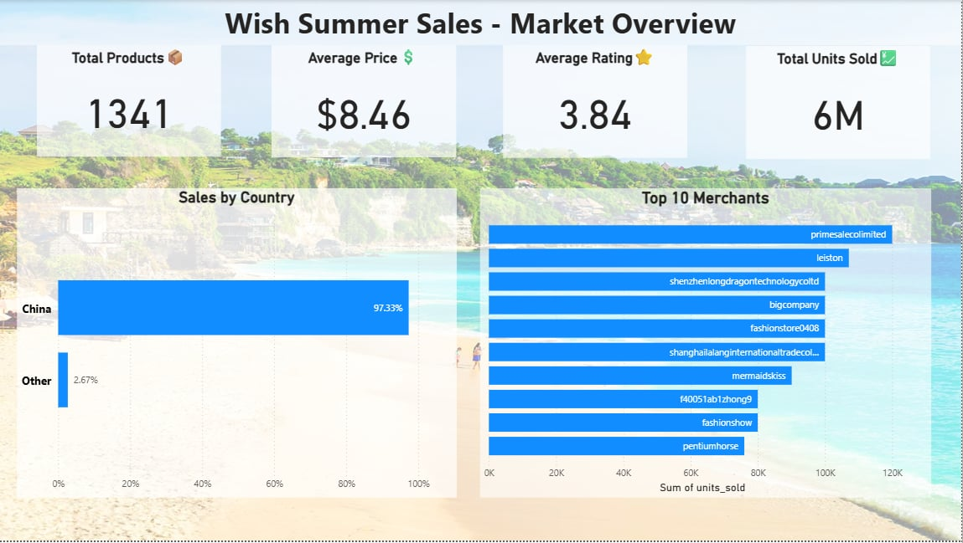
01
MARKET OVERVIEW

Slide 3
02
გამოკვლეული ფაქტორები
💰
ფასი vs გაყიდვები
🏷️
ფასდაკლება ანალიზი
$5-$10 შუალედი — ყველაზე მაღალი საშ. გაყიდვები
36% პროდუქტს გასაყიდი > საცალო ფასი. ფასდაკლება გადამწყვეტი არ არის.
⭐
პროდუქტის რეიტინგი
🚚
შიპინგის ღირებულება
3.8–4.1 რეიტინგი — გაყიდვების პიკი
$1-$3 — დაბალი შიპინგი ყველაზე ეფექტური
🏪
მერჩანტის რეიტინგი
🎨
ფერი & Badge
4.0–4.49 შუალედი — დადებითი გავლენა
📋 TOP 10 მერჩანტი ბაზრის 15%-ს აკონტროლებს
შავი, თეთრი — დომინანტი. Product Quality badge — დამხმარე

Slide 4
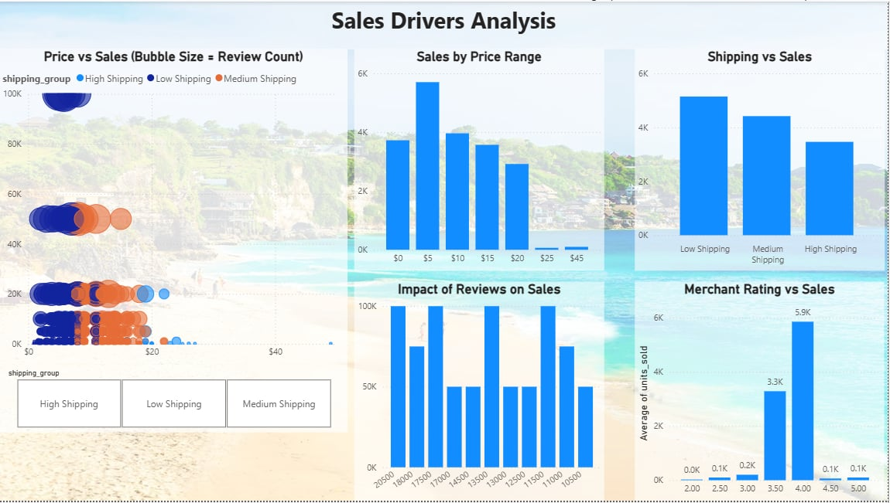
03
SALES DRIVERS ANALYSIS

Slide 5
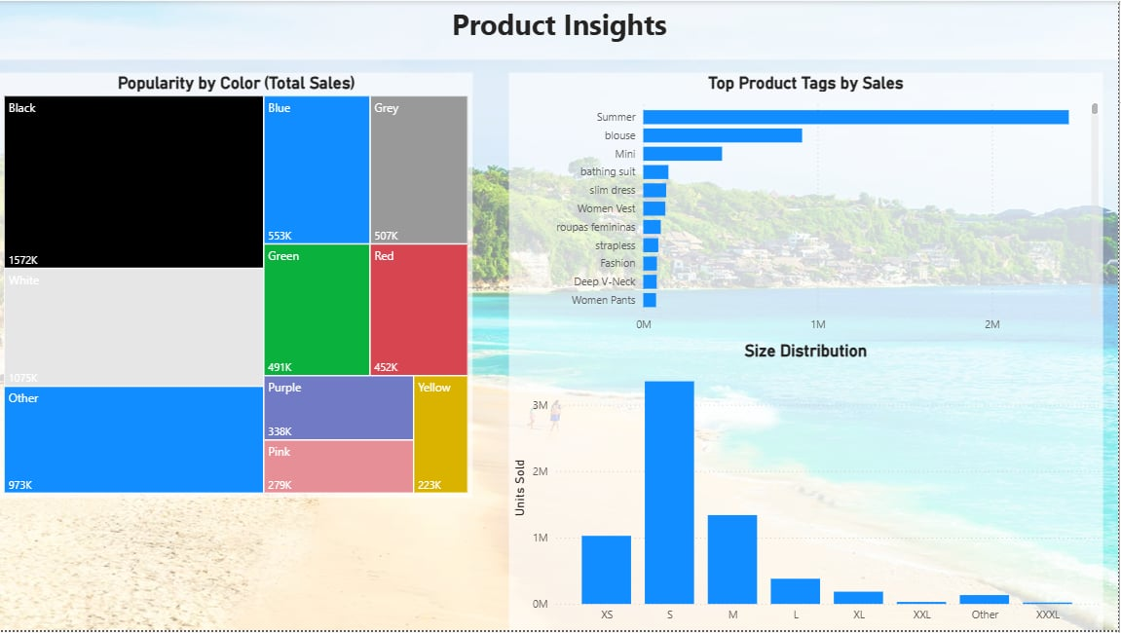
04
PRODUCT INSIGHTS — ფერი, TAG, ზომა

Slide 6
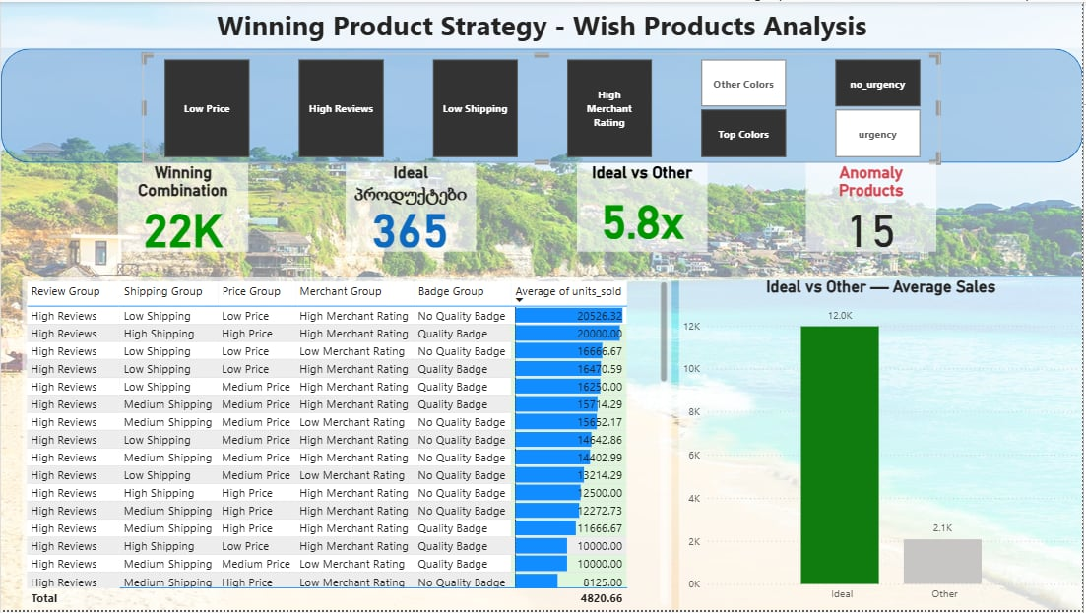
05
WINNING PRODUCT STRATEGY

Slide 7
06
"PERFECT PRODUCT" პროფილი
Winning Combination Formula
High Reviews + Low Shipping + Low/Medium Price + Popular Colors + High Merchant Rating
🏆
22K
🎯
365
📈
5.8x
Winning Combination
Products ამ კომბინაციის პროდუქტებს საშუალოდ ~22,000 ერთეული აქვთ გაყიდული — რაც TOP 10-დან ყველაზე მაღალი მაჩვენებელია.
Ideal პროდუქტი
(perfect profile)
Ideal vs Other
გაყიდვები
Ideal Profile = კარგი Merchant Rating + დაბალი Shipping + მაღალი Reviews Count
→ Ideal პროდუქტების საშ. გაყიდვები სხვა კატეგორიებს ~5-ჯერ აღემატება

Slide 8
07
TOP 10 & ანომალიური პროდუქტები
TOP 10 — ყველაზე გაყიდვადი პროდუქტები
ანომალიური პროდუქტები
✅ High Reviews Count
15
✅ Low Shipping ($1–$3)
✅ Low/Medium Price ($5–$15)
პროდუქტი
✅ Popular Colors (Black, White, Blue)
სტანდარტული წარმატების ფორმულის გარეშე მაინც ავლენენ მაღალ გაყიდვებს.
🔥 Know-how ან
🔥 ძალიან Trending
✅ High Merchant Rating (4.0–4.49)
❌ ფასდაკლება — არ გავლენს
❌ Urgency ინდიკატორი — არ გავლენს
❌ Product Quality Badge — არ გავლენს

Slide 9
CONCLUSIONS
საბოლოო დასკვნები
01
$5–$10 ფასი + $1–$3 შიპინგი = ოპტიმალური კომბინაცია
02
მომხმარებელთა ნდობა (Reviews + Merchant Rating) — ყველაზე ძლიერი ფაქტორი
03
ფასდაკლება და Urgency — გადამწყვეტი ფაქტორი არ არის
04
Ideal პროდუქტის გაყიდვები 5.8x აჭარბებს სხვებს
High Reviews + Low Shipping + Low/Medium Price + Popular Colors + High Merchant Rating

Slide 10
EXECUTIVE SUMMARY
სტრატეგიული რეკომენდაციები
“Trust Stack” პრიორიტეტი
Wish-ზე მომხმარებელი ყიდულობს არა ნივთს, არამედ ნდობას.
ქმედება: 3-6 თვის მთავარი KPI უნდა იყოს Reviews Count და Merchant Rating, თუნდაც მოგების მარჟის (Margin) დროებითი შემცირების ხარჯზე.
შედეგი: მაღალი რეიტინგი არის ერთადერთი გზა იმ 5.8x ზრდისკენ, რომელიც ჩვენმა მოდელმა აჩვენა.
ბიუჯეტის რეალოკაცია: ფასდაკლების ნაცვლად რესურსი მიმართეთ Shipping-ის სუბსიდირებაზე ($1–$3) და პოსტ-გაყიდვის (Post-purchase) რევიუების კამპანიაზე.
გადაწყვეტილება: თუ პროდუქტის თვითღირებულება $15-ზე მაღალ ფასს მოითხოვს, Wish არ არის სწორი არხი. $15+ სეგმენტში მყიდველი გადადის “ვერიფიკაციის მოუდში” და ადარებს Amazon-ს, სადაც ჩვენი კონკურენტუნარიანობა იკლებს.
ანომალიური 15 პროდუქტი
ის 15 პროდუქტი, რომელიც “წესების გარეშე” იყიდება, ჩვენი ყველაზე ძვირფასი მონაცემია.
დავალება: ამ პროდუქტების დეტალური “ხელით” ანალიზი (Viral trends, Niche analysis). ეს დაგვეხმარება შემდეგი 6 თვის პროდუქტ-სტრატეგიის დაგეგმვაში.
90-დღიანი სამოქმედო გეგმა
0–30 დღე: “Winning Combination” ფორმულის ტესტირება (5–10 პროდუქტი).
30–60 დღე: რევიუების მასის დაგროვება ყველაზე პერსპექტიულ მოდელებზე.
60–90 დღე: ანომალიური მონაცემების საფუძველზე ახალი ნიშების ათვისება.

